Slide 1
Management
Mme Chrystel Dayer
Chargée de cours

Slide 2
L’entreprise SwissData SA vient d’être piratée. Les données privées de ses 500’000 clients sont dans les mains des hackers et ont été cryptées. Une demande de rançon a été envoyée à la direction. Si l’entreprise ne paye pas les données seront publiées sur le darknet. Comment allez-vous résoudre le problème ? Donnez les étapes en expliquant votre analyse.

Slide 3
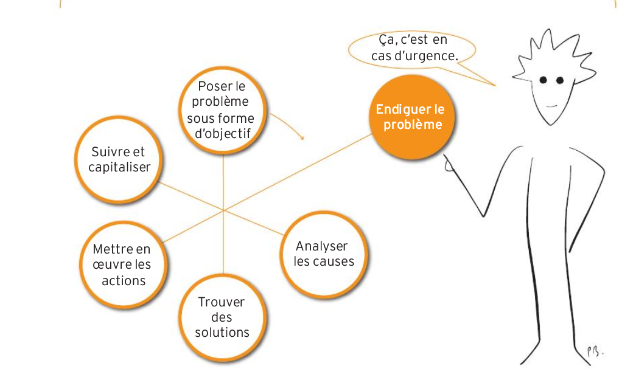

Slide 4
Résoudre un problème
Il existe plusieurs méthodes de résolution de problèmes.
La déﬁnition du problème est une phase importante du processus.
La mise en place d’une solution provisoire est optionnelle.
L’analyse des causes et la recherche de solutions sont 2 étapes distinctes.
La mise en œuvre et le suivi des résultats peuvent être itératifs pour ajuster la solution.

Slide 5
Un problème?
Les principaux types de problèmes rencontrés au travail sont :
Les problèmes liés au budget
Les problèmes liés au délai
Les problèmes liés aux compétences
Les problèmes de communication
Les problèmes relationnels au travail

Slide 6
Définition du problème
La méthode CATWOE: est une check-list permettant d'organiser et d'optimiser la pensée afin de résoudre des problèmes.
Customers: Qui sont les clients (au sens large) du processus étudié ? Gagnants, perdants... comment sont-ils impactés par la problématique étudiée ?
Actors: Qui sont tous les acteurs impliqués dans la situation/processus ?
Transformation: Quels systèmes et processus sont concernés ? Comprendre quelle est la transformation qui se trouve au cœur du processus
Notes:
CATWOE est dérivée des travaux de Peter Checkland. Ce dernier a mis au point dans les années 60 une méthodologie de résolution de problèmes : Soft System Methodology (appelée SSM). Il apporta plus tard des précisions en définissant une méthode pour explorer les éléments du système. Le CATWOE était né.

Slide 7
Définition du problème
World view (Vision du monde): au-delà des systèmes et processus définis plus haut et d'une manière plus large, quels sont les impacts du problème ou de la décision à prendre ? Positivement et négativement.
Owners: Qui est propriétaire ou responsable de la situation ou des processus en cause ? Quel est leur rôle dans le choix et la mise en place de la solution ?
Environmental Constraints:Y a-t-il des contraintes extérieures (législation, budget, mœurs) ? Si oui, quel sera l’impact sur la solution ?

Slide 8
Définition du problème
La démarche consiste à passer en revue chaque élément du CATWOE en travaillant en groupe pour déterminer Qui ? et Quoi ? sont impactés ainsi que leur rôle dans la problématique
Pour ce faire, vous pouvez utiliser la technique du brainstorming.

Slide 9
Posez le problème sous forme d’objectif
Décrivez de manière objective le problème et son étendue : sur quoi porte-t-il, qui est concerné, où se produit-il et quand, combien d’occurrences, de quelle manière survient-il ?
Mesurez l’impact du problème avant de décider – ou non – de le traiter : écart entre l’attendu et le résultat, coût, etc.
Rappelez le cas échéant ce qui a déjà été tenté pour résoudre le problème.
Positivez le problème en ﬁxant un objectif mesurable - SMART : que voulez-vous obtenir ? À quelle échéance ? À quoi verrez-vous le que problème est résolu ?
De quelles ressources et compétences avez-vous besoin pour résoudre l’équation ?

Slide 10
Endiguez le problème à court terme
Mettez en place une solution provisoire pour assurer l’activité, même en mode dégradé.
Empêchez la contagion du problème.
Le Pansement!

Slide 11
Analysez les causes du problème
Listez les causes possibles à l’aide de post-it ou d’une carte mentale (Mindmap).
Au-delà des symptômes, remontez aux causes racines avec la méthode des 5 « pourquoi ? » : posez successivement cette question 5 fois en partant de la dernière réponse donnée.
Classez les causes racines par catégories homogènes (liées aux méthodes, aux hommes, au matériel, à l’information, etc.)
Hiérarchisez-les selon la loi de Pareto : quels sont les 20 % de causes prioritaires à traiter pour résoudre 80 % du problème ?

Slide 12
Diagramme de Pareto
Il permet de mettre en évidence la loi des « 80/20 », c'est-à-dire que 20% des causes provoquent 80% des effets, et donc qu'une grande partie du problème peu être résolue en traitant un nombre limité de causes. Le diagramme de Pareto permet de déterminer les priorités d'actions.

Slide 13
Diagramme de Pareto
À partir des données quantitatives recueillies, on élabore un tableau comportant au minimum 4 colonnes :
colonne 1 : le libellé des causes classées, par ordre décroissant d'effectif ;
colonne 2 : le nombre de fois où s'est produite la cause (effectif) ;
colonne 3 : la fréquence (exprimée en pourcentage) ;
colonne 4 : le cumul des fréquences, qui permettra de représenter la courbe de tendance et de déterminer la loi des 20/80.

Slide 14
Exemple : causes relatives à un problème de réclamations reçues au service après-vente d'un distributeur de produits discount.
Causes | Nb de réclamations | Fréquence | Cumul
La notice n'est pas compréhensible. | 210 | 25,42 % | 25,42 %
La couleur n'est pas conforme à l'emballage. | 199 | 24,09 % | 49,52 %
Il manque un accessoire. | 165 | 19,98 % | 69,49 %
La notice n'est pas traduite. | 134 | 16,22 % | 85,71 %
Il manque un cordon d'alimentation. | 67 | 8,11 % | 93,83 %
Il manque la notice d'utilisation. | 45 | 5,45 % | 99,27 %
Le produit ne fonctionne pas. | 6 | 0,73 % | 100,00 %
Total | 826 | 100,00 %

Slide 15
Calculs :
La fréquence est un pourcentage qui s'obtient par la formule : (Nombre de réclamations / total) × 100.
Soit, pour la première cause : (210 / 826) × 100 = 25,42 %.
Le cumul se calcule en additionnant le pourcentage de fréquence au cumul précédemment obtenu, soit, pour la deuxième cause : 25,42 % + 24,09 % = 49,52 %.
Pour vérifier l'exactitude des calculs, la dernière cause doit avoir un cumul de 100 %
On reprend les causes dans l'ordre du tableau et on représente les colonnes « Fréquence » et « Cumul ». On trace une droite à 80 %. À l'intersection entre cette droite et la courbe des cumuls, on peut déterminer les causes qui provoquent le plus d'effets négatifs.
Exemple : dans l'exemple ci-dessous, à l'intersection de la courbe des cumuls et de la ligne des 80 %, trois causes se trouvent dans cette zone :
la notice n'est pas compréhensible ;
la couleur n'est pas conforme à l'emballage ;
il manque un accessoire.
C'est donc sur ces trois causes qu'il faudra agir en priorité.

Slide 16
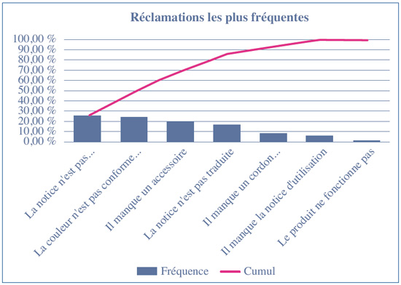

Slide 17
Trouvez des solutions
Recherchez toutes les solutions possibles à l’aide d’un brainstorming (ideation)
Triez les solutions avec des critères objectifs (rapidité de mise en œuvre, coût, etc.)
Déﬁnissez la solution à mettre en œuvre.
«N’attendez pas des personnes intelligentes qu’elles vous écoutent sans preuve»
W. Edwards Deming

Slide 18
Le Proof of Concept (POC)
Un Proof Of Concept (Preuve de Concept) ou POC est une mini-étude ou une maquette permettant de valider que les hypothèses avancées pour un projet sont bien vérifiées.
Il est utilisé au cours de la conception de la solution, pour aboutir à une solution viable.
La preuve de concept permet de valider une idée, un concept nouveau, avant de dépenser plus d’énergie et d'argent dans le développement. Avant le prototype.
Le prototype est une produit plus évolué, permettant aux parties prenantes de se faire une idée du futur produit.

Slide 19
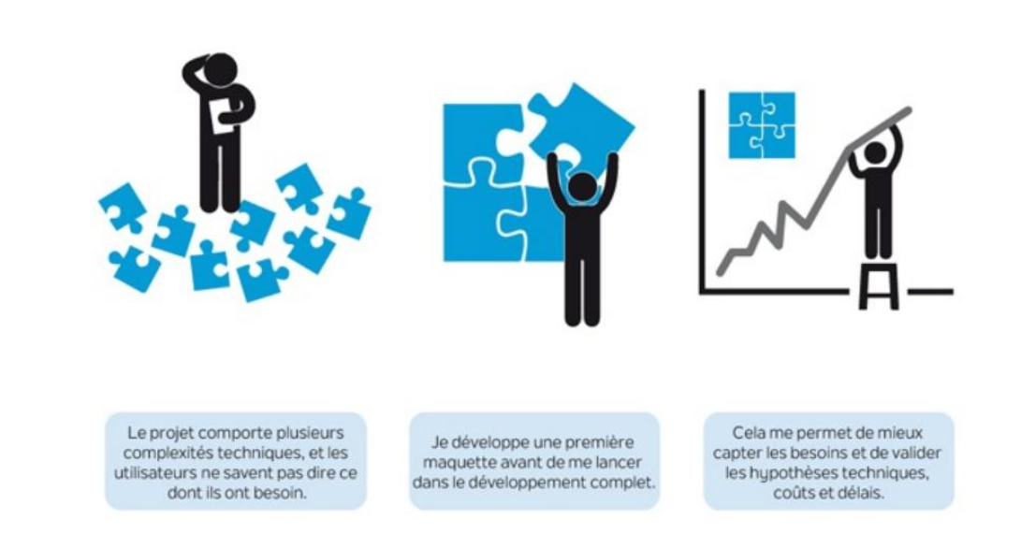

Slide 20
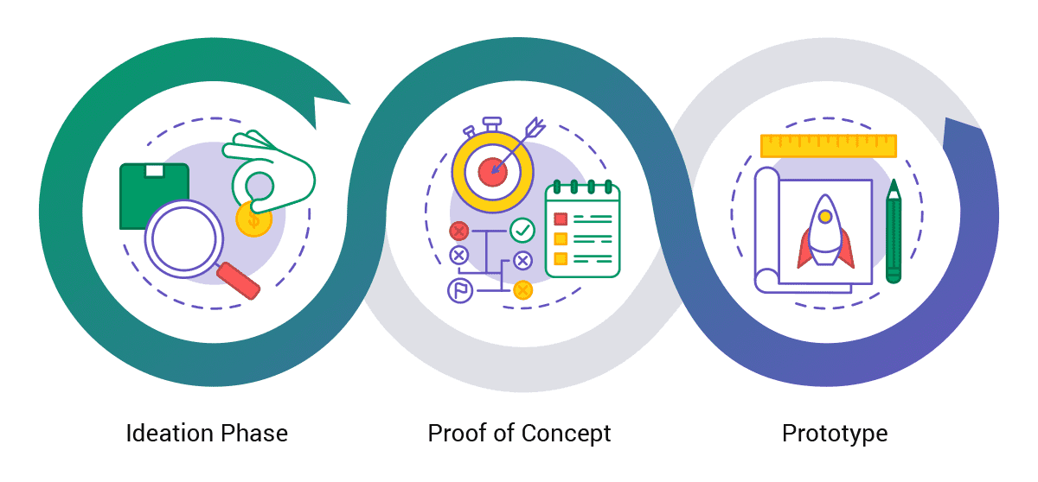

Slide 21
POC
L’initiation : Cette phase permet d’analyser les objectifs du POC : quel est son but, quels sont les résultats attendus, qui doit être convaincu ?
Définition du périmètre : Qui sont les cibles du POC, quels outils adopter (prototype, étude, questionnaire…), quelles données recueillir, combien de temps va-t-il prendre ?
Réalisation : Il est temps de passer à l’action et de lancer le POC !
Analyse des résultats : Les informations récoltées doivent être analysées pour répondre à la question principale du POC : le projet est-il faisable ?
Conclusion : Cette dernière phase est le moment de prendre une décision : le produit ou service sera-t-il lancé, et si oui, quelles sont les prochaines étapes ?

Slide 22
POC
Limiter le périmètre du POC (il doit être précis!). Un POC sert à tester des cas d’utilisation. Il convient donc de limiter les fonctionnalités, le volume de données traitées, les individus impliqués, et de lister les hypothèses retenues.
Rédiger des cas d’usage. Ce sont des scénarios particuliers d’utilisation de la solution pour chacune des catégories d’utilisateurs. Il est recommandé de se concentrer sur les cas les plus probables.
Développer le POC.

Slide 23
POC
Lister les difficultés techniques rencontrées lors du développement.
Tester le POC sur la base des cas d’usage recensés, en impliquant des utilisateurs représentatifs: recueillir l’ensemble de leurs feedbacks, sans aucune censure.
Capitaliser: valider ou ajuster les hypothèses techniques, coûts et délais qui avaient été posés au démarrage. Identifier les retours utilisateurs qui peuvent être intégrés à la solution afin d’en faciliter l’adoption ultérieure.

Slide 24
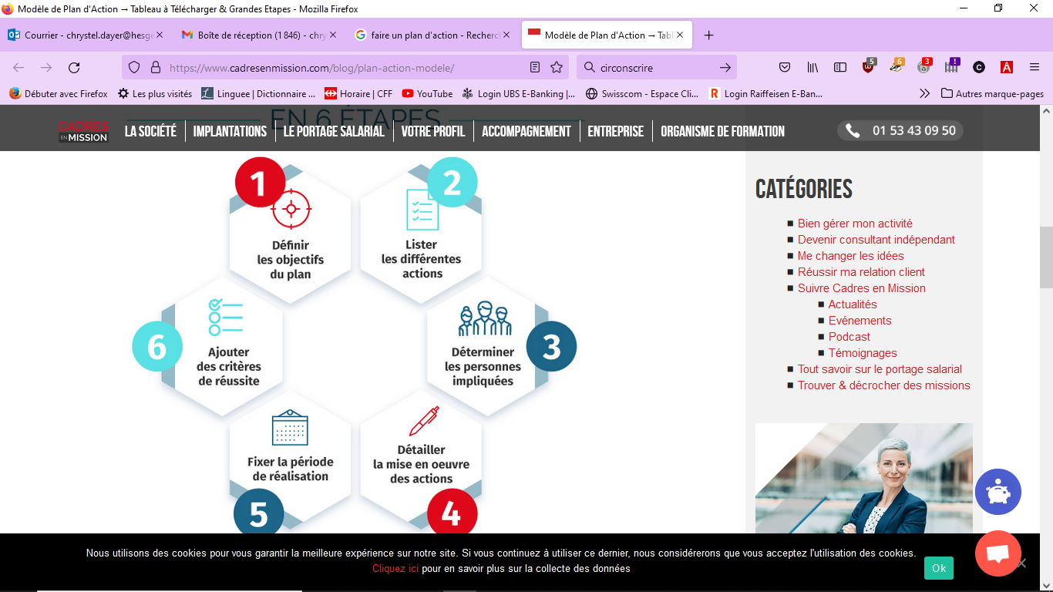
Mettez en œuvre la solution retenue
Déﬁnissez le plan d’action échéancé, étape par étape.
Désignez un responsable de la mise en œuvre du plan d’action.

Slide 25
Mesurez le résultat et capitalisez
Surveillez les indicateurs et les symptômes.
Quand le problème est résolu, pérennisez la solution et supprimez les palliatifs provisoires.
Sinon, ajustez la solution ou traitez d’autres causes pour remédier au problème.
Capitalisez : à quelles autres situations ce type de solutions peut-il bénéﬁcier ?

